Slide 1

Notes:
Cô xin giới thiệu với cả lớp đến dự gi buổi học ngày hôm nay của lớp chúng ta có các cô trong ban giám hiệu. Đầu tiên, cô Trịnh Hoàng Hoa - hiệu trưởng nhà trường, Kiều Thị Tâm- hiệu ophó nhà trường. Chúng ta hãy nổ một tràng pháo tay thật lớn để đón chào các cô nào!

Slide 2

AI NHANH HƠN
Notes:
Tác giả biên soạn: :Lê Thị Chinh: Zalo: 0982276629. Fb:https://www.facebook.com/ti.gon.566. Nhóm chia sẻ tài liệu:https://www.facebook.com/groups/1448467355535530. Mong nhận được sự phản hồi,góp ý từ quý thầy cô để bộ giáo án được hoàn thiện. Trân trọng!
2

Slide 3


Châu Âu có khí hậu gì là chủ yếu?
Câu 1
Đới ôn hòa bán cầu Bắc
0
5
1
3
4
6
7
8
Hết giờ
2
10
9
Notes:
Tác giả biên soạn: :Lê Thị Chinh: Zalo: 0982276629. Fb:https://www.facebook.com/ti.gon.566. Nhóm chia sẻ tài liệu:https://www.facebook.com/groups/1448467355535530. Mong nhận được sự phản hồi,góp ý từ quý thầy cô để bộ giáo án được hoàn thiện. Trân trọng!

Slide 4
Đông ấm, hạ mát mẻ, mưa nhiều và
quanh năm là đặc điểm của kiểu khí hậu nào?
Câu 2
Ôn đới hải dương
0
5
1
3
4
6
7
8
Hết giờ
2
10
9
Notes:
Tác giả biên soạn: :Lê Thị Chinh: Zalo: 0982276629. Fb:https://www.facebook.com/ti.gon.566. Nhóm chia sẻ tài liệu:https://www.facebook.com/groups/1448467355535530. Mong nhận được sự phản hồi,góp ý từ quý thầy cô để bộ giáo án được hoàn thiện. Trân trọng!

Slide 5
Đông lạnh khô, hạ nóng ẩm, lượng mưa ít,mưa chủ yếu
vào mùa hạ là đặc điểm kiểu khí hậu nào?
Câu 3
Ôn đới lục địa
0
5
1
3
4
6
7
8
Hết giờ
2
10
9
Notes:
Tác giả biên soạn: :Lê Thị Chinh: Zalo: 0982276629. Fb:https://www.facebook.com/ti.gon.566. Nhóm chia sẻ tài liệu:https://www.facebook.com/groups/1448467355535530. Mong nhận được sự phản hồi,góp ý từ quý thầy cô để bộ giáo án được hoàn thiện. Trân trọng!

Slide 6
Nam Âu có khí hậu gì là chủ yếu?
Câu 4
Cận nhiệt Địa trung hải
0
5
1
3
4
6
7
8
Hết giờ
2
10
9
Notes:
Tác giả biên soạn: :Lê Thị Chinh: Zalo: 0982276629. Fb:https://www.facebook.com/ti.gon.566. Nhóm chia sẻ tài liệu:https://www.facebook.com/groups/1448467355535530. Mong nhận được sự phản hồi,góp ý từ quý thầy cô để bộ giáo án được hoàn thiện. Trân trọng!

Slide 7
Châu Âu có những đới thiên nhiên nào?
Câu 5
Đới lạnh và đới ôn hòa
0
5
1
3
4
6
7
8
Hết giờ
2
10
9
Notes:
Tác giả biên soạn: :Lê Thị Chinh: Zalo: 0982276629. Fb:https://www.facebook.com/ti.gon.566. Nhóm chia sẻ tài liệu:https://www.facebook.com/groups/1448467355535530. Mong nhận được sự phản hồi,góp ý từ quý thầy cô để bộ giáo án được hoàn thiện. Trân trọng!

Slide 8
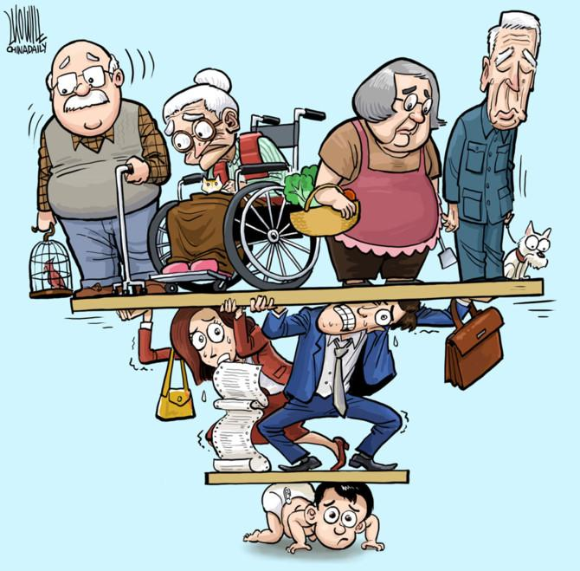
THỬ TÀI ĐẶT TÊN
Notes:
ặt tên cho bức tranh sau đó giải thích /. Như vậy, trong bức tranh trên, các em có thể thấy người già nhiều hơn người trẻ và chỉ có ít người trẻ nhưng phải gồng gánh khá nhiều người già. Đây là một bức tranh biếm họa về già hóa dân số. tình trạng này thường xảy ra chủ yếu ở các nước phát triển, đặc biệt là châu Âu. Để biết rõ hơn về dân cư-xã hội châu Âu thì các em sẽ tìm hiểu trong bài học hôm nay.

Slide 9




1
Cơ cấu dân cư
2
Đô thị hóa
3
Di cư
Notes:
Tác giả biên soạn: :Lê Thị Chinh: Zalo: 0982276629. Fb:https://www.facebook.com/ti.gon.566. Nhóm chia sẻ tài liệu:https://www.facebook.com/groups/1448467355535530. Mong nhận được sự phản hồi,góp ý từ quý thầy cô để bộ giáo án được hoàn thiện. Trân trọng!

Slide 10
1
Cơ cấu dân cư
Sự phân bố và tổng hợp các thành phần dân số theo độ tuổi, giới tính và khu vực địa lý.
Cơ cấu
dân số là gì?
VD: Cơ cấu dân số theo nhóm tuổi, Cơ cấu dân số theo giới tính
Cho biết tỷ lệ phần trăm của từng nhóm dân số trong tổng số dân của một quốc gia hoặc khu vực.
Notes:
cơ cấu dân số là sự phân bố và tổng hợp các thành phần dân số theo độ tuổi, giới tính và khu vực địa lý. Nó cho biết tỷ lệ phần trăm của từng nhóm dân số trong tổng số dân số của một quốc gia hoặc khu vực. Cơ cấu dân số được xem là một trong những chỉ số quan trọng để đánh giá tình hình dân số của một quốc gia.

Slide 11
1
Cơ cấu dân cư
Dân số và tỉ lệ gia tăng dân số tự nhiên của các châu lục qua các năm
Các châu | Dân số (Triệu người) |  |  | Tỉ lệ gia tăng dân số tự nhiên các giai đoạn (%)
 | Năm 2010 | Năm 2015 | Năm 2020 | 2010-2015 | 2015-2020
Châu Á | 4164 | 4391 | 4641 | 1,1 | 1,0
Châu Âu | 739 | 738 | 747 | 0,0 | -0,1
Châu Đại Dương | 37 | 39 | 42 | 1,0 | 1
Châu Mĩ | 935 | 992 | 1023 | 0,9 | 0,7
Châu Phi | 1022 | 1186 | 1340 | 2,6 | 2,5
Thế giới | 6896 | 7346 | 7784 | 1,2 | 1,1
Nhận xét số dân và tỉ lệ gia tăng dân số của châu Âu so với thế giới ?
Notes:
cơ cấu dân số là sự phân bố và tổng hợp các thành phần dân số theo độ tuổi, giới tính và khu vực địa lý. Nó cho biết tỷ lệ phần trăm của từng nhóm dân số trong tổng số dân số của một quốc gia hoặc khu vực. Cơ cấu dân số được xem là một trong những chỉ số quan trọng để đánh giá tình hình dân số của một quốc gia.

Slide 12



1
Cơ cấu dân cư
Nhiệm vụ 1: Đọc thông tin mục 1 và khai thác bảng số liệu 1,2 (sgk) hãy phân tích cơ cấu dân số Châu Âu?
Thử tài
của em
Notes:
Tác giả biên soạn: :Lê Thị Chinh: Zalo: 0982276629. Fb:https://www.facebook.com/ti.gon.566. Nhóm chia sẻ tài liệu:https://www.facebook.com/groups/1448467355535530. Mong nhận được sự phản hồi,góp ý từ quý thầy cô để bộ giáo án được hoàn thiện. Trân trọng!

Slide 13
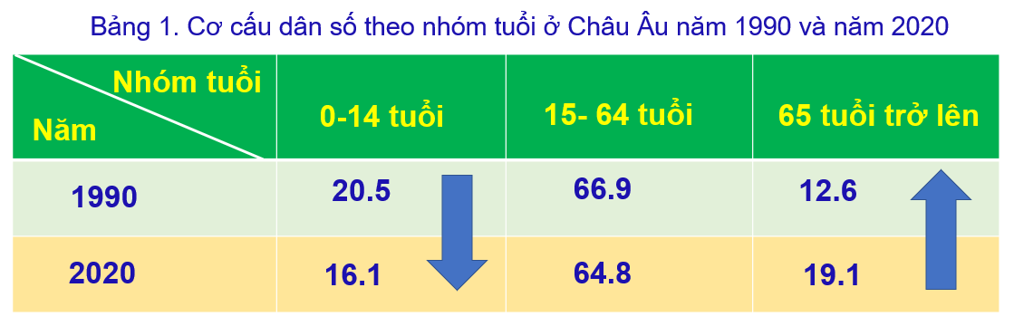
1
Cơ cấu dân cư
Quan sát bảng số liệu và rút ra nhận xét.
giảm
4,4
Nhóm 0 -14 tuổi chiếm tỉ lệ thấp ; từ năm 1990 – 2020 có xu hướng…… ……… (….…..%)
Nhóm 15 - 64 tuổi chiếm tỉ lệ ………; từ năm 1990 – 2019 có xu hướng……………(.........%)
Nhóm 65 tuổi trở lên chiếm tỉ lệ…………;từ năm 1990 – 2019 có xu hướng….. . ……(………..%)
Dân số châu Âu thuộc cơ cấu dân số………………………………………………………………………….
Ảnh hưởng của cơ cấu dân số……………………………………………………………………………………….
giảm
2,1
cao
thấp
tăng
6,5
già
thiếu hụt nguồn lao động

Slide 14
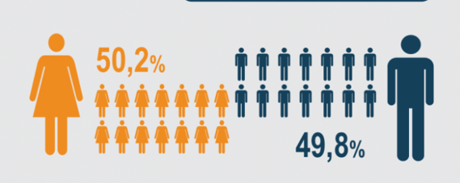
1
Cơ cấu dân cư
Bảng 2. Cơ cấu dân số theo giới tính của Châu Âu giai đoạn 1990 - 2020 (%)
Năm
1990
2000
2010
2020
Giới tính
Nam
48.1
48.2
48.2
48.3
Nữ
51.9
51.8
51.8
51.7
Tỉ số giới nữ nhiều hơn giới nam
51.7%
=> Tình trạng mất cân bằng giới tính ở một số quốc gia
48.3%
Notes:
Tác giả biên soạn: :Lê Thị Chinh: Zalo: 0982276629. Fb:https://www.facebook.com/ti.gon.566. Nhóm chia sẻ tài liệu:https://www.facebook.com/groups/1448467355535530. Mong nhận được sự phản hồi,góp ý từ quý thầy cô để bộ giáo án được hoàn thiện. Trân trọng!

Slide 15
1
Cơ cấu dân cư
Thử tài
của em
Nhiệm vụ 2 : Cơ cấu dân số già ảnh hưởng như thế nào đối với sự phát triển kinh tế xã hội Châu Âu?
Trình độ học vấn của dân cư châu Âu?
Notes:
Tác giả biên soạn: :Lê Thị Chinh: Zalo: 0982276629. Fb:https://www.facebook.com/ti.gon.566. Nhóm chia sẻ tài liệu:https://www.facebook.com/groups/1448467355535530. Mong nhận được sự phản hồi,góp ý từ quý thầy cô để bộ giáo án được hoàn thiện. Trân trọng!

Slide 16
Cơ cấu dân số già
- Tích cực
Tỉ lệ dân số phụ thuộc ít, nhiều lao động có kinh nghiệm lâu năm.
- Tiêu cực
Tỉ lệ người già nhiều, chi phí phúc lợi xã hội cho người già lớn, gây sức ép lên các vấn đề y tế.
Thiếu nguồn lao động.
Nguy cơ suy giảm dân số.
Notes:
Xét trên phạm phi toàn cầu, Châu Âu và Bắc Mỹ là những khu vực có dân số già nhất. Như tại châu Âu 26% dân số trên 60 tuổi, cao gấp đôi tỷ lệ trung bình của toàn cầu là 13%. Bắc Mỹ cũng vậy, 23% dân số trên 60 tuổi.

Slide 17
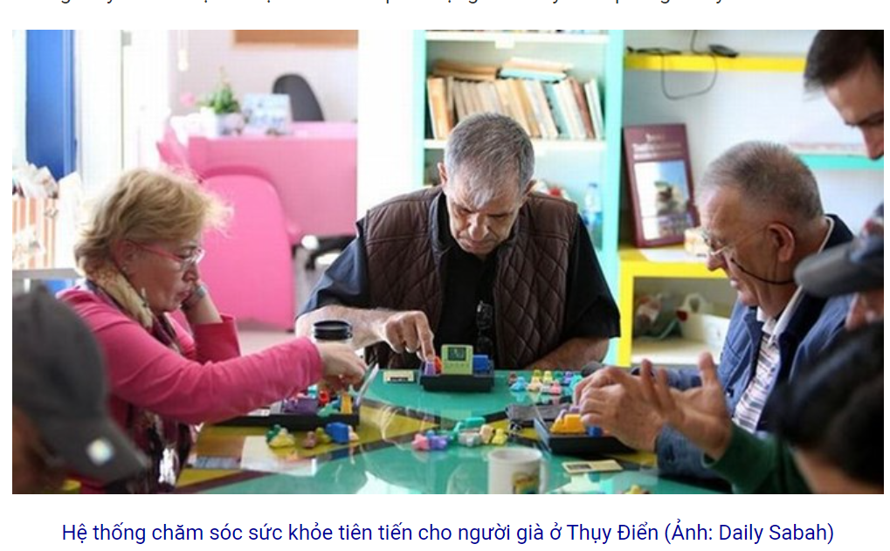
Một quốc gia ở châu Âu cũng phải đối mặt với tình trạng già hóa dân số đang diễn ra nhanh chóng, đó là Thụy Điển. Theo dự báo, trong hai thập kỷ tới, số người trên 80 tuổi ở Thụy Điển sẽ tăng từ khoảng 500.000 - 800.000 người
Notes:
Xu hướng kéo dài tuổi thọ trở thành một thách thức đối với mô hình phúc lợi xã hội của Thụy Điển. Khi tỷ lệ người cao tuổi tăng, nhu cầu về các dịch vụ phúc lợi xã hội cũng gia tăng theo. Sẽ là một nhiệm vụ khó khăn trong việc tìm kiếm các nguồn lực để chăm sóc sức khỏe cho người cao tuổi.

Slide 18
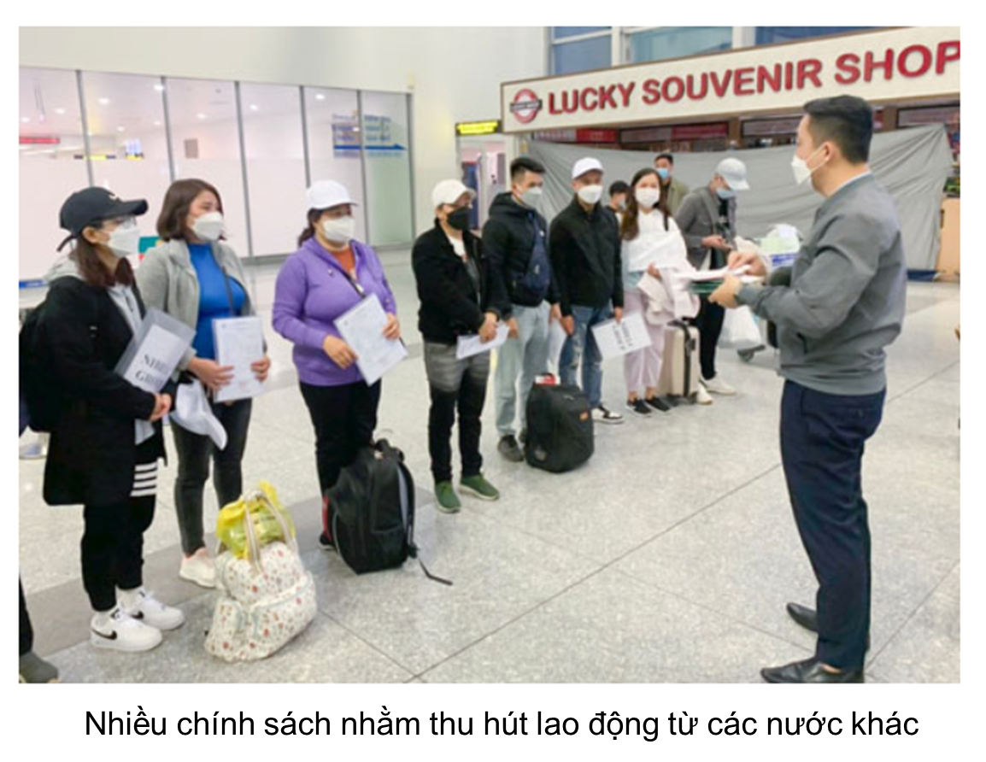
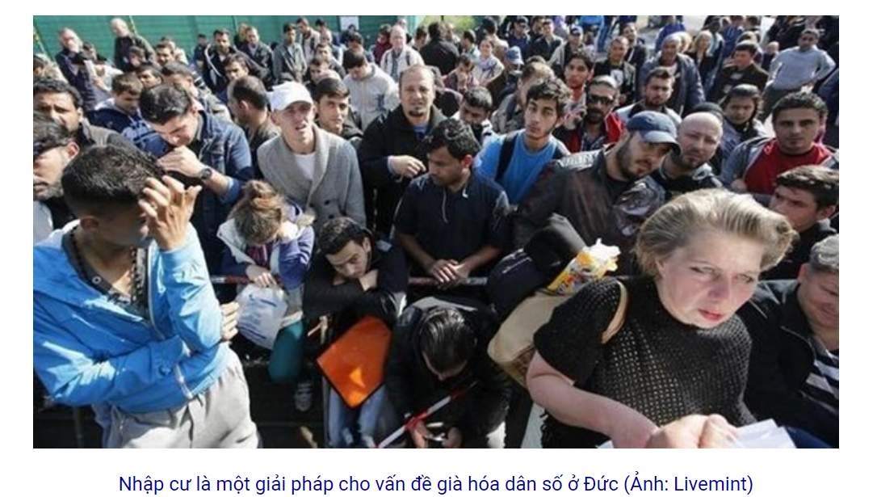
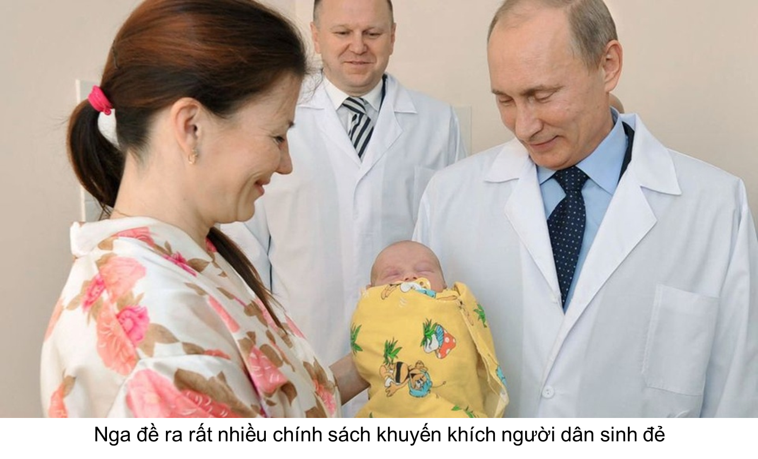
1
Cơ cấu dân cư
Để giải quyết vấn đề già hóa dân số các quốc gia Châu Âu đã có những biện pháp gì?
Notes:
Nga cũng là một trong những quốc gia có tỷ lệ sinh thấp nhất châu Âu, chỉ trên dưới 1,5 người. Theo Independent, Tổng thống Nga Vladimir Putin từng cho mời ban nhạc đình đám Boyz II Men tới Moscow để biểu diễn vào đêm Valentine nhằm truyền cảm hứng để các cặp đôi ở nước này sinh con.
Quốc gia này cũng chọn ngày 12/9 hàng năm làm Ngày Nhận thức (hay còn gọi là ngày sinh sản). Những người phụ nữ sinh con vào đúng 9 tháng sau (ngày 12/6) sẽ nhận được 1 chiếc tủ lạnh.
Cùng với đó Chính phủ Nga cũng hỗ trợ bằng tiền mặt, các khoản vay dài hạn đối với những gia đình nghèo.

Slide 19

1
Cơ cấu dân cư
- Số dân 747 triệu người (2020): Đứng thứ 4 thế giới
Cơ cấu dân số già: tỉ lệ gia tăng tự nhiên âm. => thiếu hụt lao động.
=> Giải pháp: dùng các biện pháp thu hút lao động bên ngoài, khuyến khích sinh đẻ, kéo dài tuổi lao động
- Mất cân bằng giới tính: Cơ cấu dân số theo giới tính nữ nhiều hơn nam
- Dân cư châu Âu có trình độ học vấn cao: Tỉ lệ nhập học các cấp cao: 83%. Năm 2020, số năm đi học bình quân của người trên 25 tuổi là 11,8 năm- cao nhất thế giới.
Notes:
Tác giả biên soạn: :Lê Thị Chinh: Zalo: 0982276629. Fb:https://www.facebook.com/ti.gon.566. Nhóm chia sẻ tài liệu:https://www.facebook.com/groups/1448467355535530. Mong nhận được sự phản hồi,góp ý từ quý thầy cô để bộ giáo án được hoàn thiện. Trân trọng!

Slide 20





LUYỆN TẬP
HƯỚNG DẪN VẼ BIỂU ĐỒ TRÒN
Quan sát các bước hướng dẫn của GV
Thực hành từng bước
Hoàn thiện sản phẩm, chấm điểm

Slide 21


CÁC BƯỚC VẼ BIỂU ĐỒ TRÒN
Bước 1. Xác định loại biểu đồ cần vẽ: Với số liệu là tỷ lệ (%) của cơ cấu kinh tế, tổng là (100%) như đầu bài ra ta nên chọn kiểu biểu đồ hình tròn.
Bước 2. Chuyển đổi bảng số liệu từ độ sang góc. (100% = 360⁰ ➔ 1% = 3,6⁰)
Năm | 0-14 tuổi | 15-64 tuổi | Từ 65 tuổi trở lên
1990 | 73,8⁰ | 240,8⁰ | 45,4⁰
2020 | 58,0⁰ | 233,3⁰ | 68,7⁰

Slide 22
Bước 3. Quay hai đường tròn bằng nhau (2m(như sau):
(Mỗi đường tròn tương ứng cho biểu đồ cơ cấu nhóm tuổi theo năm)
Bước 4. Từ tâm đường tròn kẻ một đường tới đường tròn cắt đường tròn (ở vị trí 12 giờ) của đồng hồ:
Biểu đồ: Cơ cấu theo nhóm tuổi của châu Âu năm 1990
Biểu đồ: Cơ cấu theo nhóm tuổi của châu Âu năm 2020
Bước 5. Thể hiện các nhóm tuổi trên biểu đồ.

Slide 23
Ví dụ: vẽ cơ cấu nhóm tuổi từ 0 -14 tuổi
Vị trí 0⁰ của thước đo độ
Vị trí 73,8⁰ của thước đo độ
Vị trí tâm của thước đo độ
Biểu đồ: Cơ cấu theo nhóm tuổi của châu Âu năm 1990

Slide 24
Tương tự ta có thể vẽ các nhóm tuổi còn lại.
Bước 6:
Sau khi vẽ xong tiến hành tô màu hoặc ký hiệu, chú thích và điền tên biểu đồ.
(Lưu ý các khu vực kinh tế giống nhau tô màu hoặc ký hiệu giống nhau và giống với chú thích) cụ thể như sau.
Vị trí 240,8 của thước đo độ
Nhóm 65 tuổi trở lên
Vị trí 0⁰ của thước đo độ
Nhóm 0-14 tuổi
Vị trí tâm của thước đo độ
Nhóm
15 – 64 tuổi
Biểu đồ: Cơ cấu theo nhóm tuổi của châu Âu năm 1990

Slide 25

SẢN PHẨM HOÀN THIỆN
Biểu đồ: Cơ cấu theo nhóm tuổi của châu Âu năm 1990
Biểu đồ: Cơ cấu theo nhóm tuổi của châu Âu năm 2020
(%)
Chú giải:

Slide 26
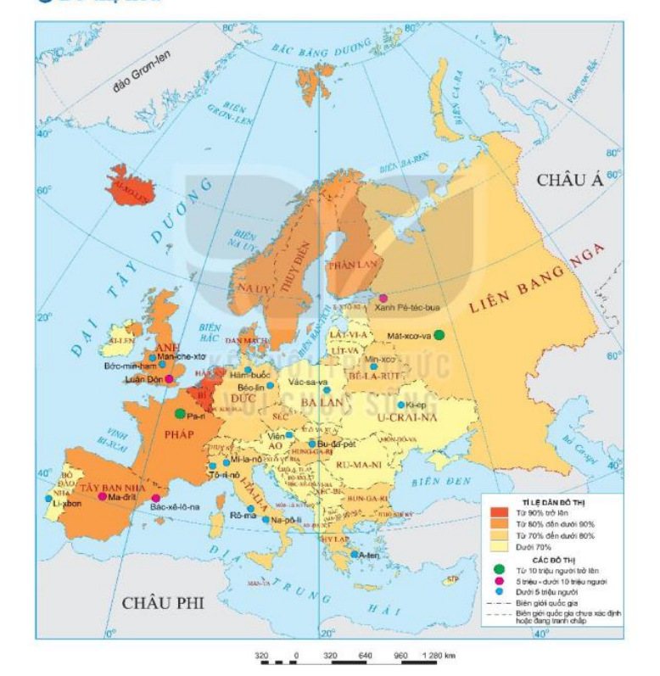
2
Đô thị hóa
Đô thị hóa: Quá trình biến đổi về phân bố các lực lượng sản xuất, bố trí dân cư, những vùng không phải đô thị thành đô thị.
Đô thị hóa
là gì?
Bản đồ tỉ lệ dân đô thị và một số đô thị ở Châu Âu
Notes:
Trong quá trình đô thị hoá ở Việt Nam, không gian đô thị được mở rộng. Dân cư ở các đô thị không ngừng tăng nhanh. Hạ tầng kỹ thuật được chú trọng đầu tư với việc ứng dụng công nghệ kỹ thuật cao. Hạ tầng xã hội được đa dạng hoá, chất lượng cuộc sống được nâng cao.

Slide 27
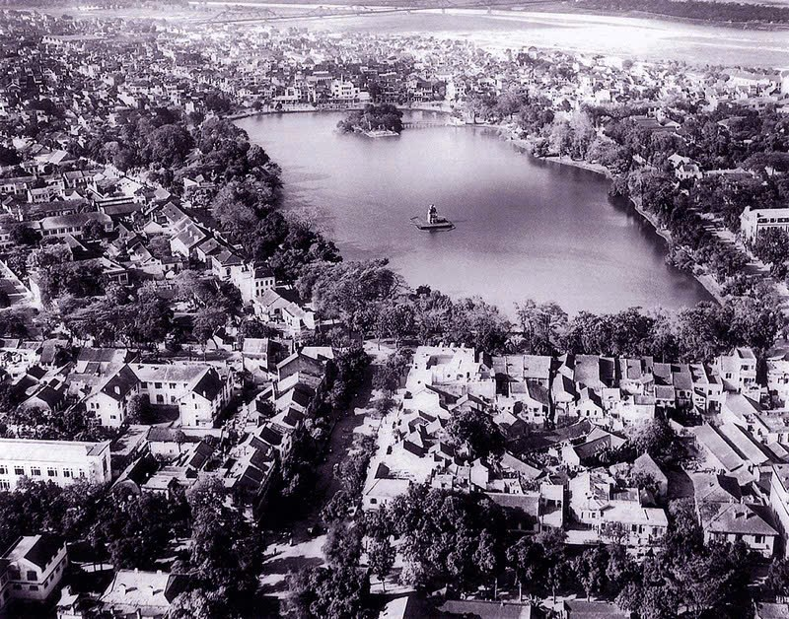
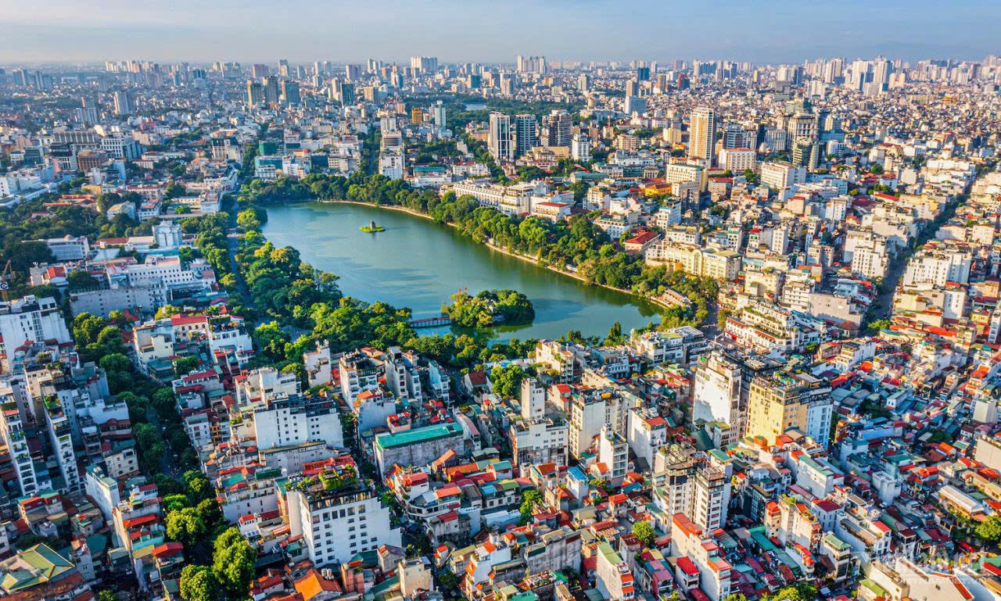
2
Đô thị hóa
Hà Nội ngày xưa
Hà Nội ngày nay
Notes:
Trong quá trình đô thị hoá ở Việt Nam, không gian đô thị được mở rộng. Dân cư ở các đô thị không ngừng tăng nhanh. Hạ tầng kỹ thuật được chú trọng đầu tư với việc ứng dụng công nghệ kỹ thuật cao. Hạ tầng xã hội được đa dạng hoá, chất lượng cuộc sống được nâng cao.

Slide 28

2
Đô thị hóa
Đọc thông tin mục 2 cho biết
các đặc điểm của đô thị hóa
ở Châu Âu?
Bản đồ tỉ lệ dân đô thị và một số đô thị ở Châu Âu
Notes:
Tác giả biên soạn: :Lê Thị Chinh: Zalo: 0982276629. Fb:https://www.facebook.com/ti.gon.566. Nhóm chia sẻ tài liệu:https://www.facebook.com/groups/1448467355535530. Mong nhận được sự phản hồi,góp ý từ quý thầy cô để bộ giáo án được hoàn thiện. Trân trọng!

Slide 29
- ĐTH diễn ra sớm
- Quá trình ĐTH phát triển mạnh mẽ cuối thế kỉ XVIII gắn liền với sự ra đời của cách mạng CN Anh
Thế kỉ XIX quá trình CNH khiến dân đô thị tăng
Xuất hiện các đô thị lớn.
Notes:
Bắt đầu vào khoảng năm 1784. Điểm nổi bật của cuộc cách mạng công nghiệp lần thứ nhất là việc sử dụng năng lượng nước, hơi nước và cơ giới hóa sản xuất. Cuộc cách mạng công nghiệp này mở màn từ việc James Watt phát minh ra động cơ hơi nước vào năm 1784. Phát minh vĩ đại này đã châm ngòi cho sự bùng nổ của công nghiệp thế kỷ 19 lan rộng từ Anh đến khắp châu Âu và Hoa Kỳ.

Slide 30
- Mức ĐTH cao
- Châu Âu có khoảng 75% dân số sống trong các đô thị và hơn 50 thành phố trên 1 triệu dân
- ĐTH đang mở rộng
- Đô thị hóa nông thôn phát triển=> Đô thị vệ tinh

Slide 31
2
Đô thị hóa
ĐTH diễn ra sớm: cuối thế kỉ XIX
Mức độ ĐTH cao: có khoảng 75% dân số sống
trong các đô thị và hơn 50 thành phố trên 1 triệu dân
Đô thị hóa nông thôn phát triển
Notes:
Tác giả biên soạn: :Lê Thị Chinh: Zalo: 0982276629. Fb:https://www.facebook.com/ti.gon.566. Nhóm chia sẻ tài liệu:https://www.facebook.com/groups/1448467355535530. Mong nhận được sự phản hồi,góp ý từ quý thầy cô để bộ giáo án được hoàn thiện. Trân trọng!

Slide 32

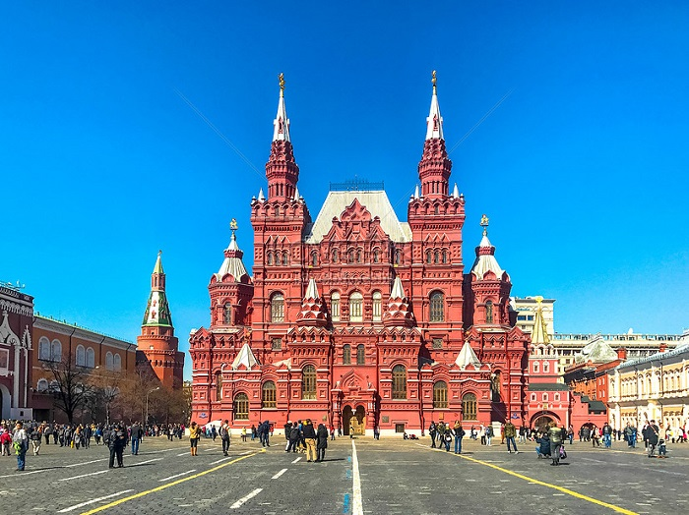

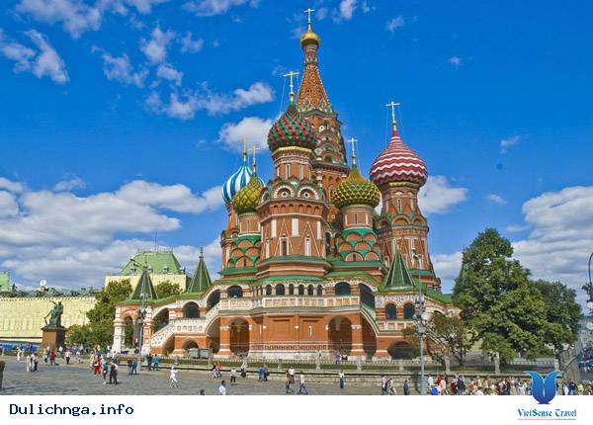
2
Đô thị hóa
Dựa vào hình 1.
Kể tên các đô thị
5 triệu dân trở lên
của Châu Âu?
Mat-xcơ-va
Pa-ri
Moskva, là thủ đô và là thành phố lớn nhất của Nga. Dân số ước tính khoảng 12,6 triệu cư dân trong phạm vi thành phố.
Paris là thành phố thủ đô nước Pháp. Đây là thành phố lớn nhất, trung tâm chính trị, văn hoá, khoa học, kinh tế, du lịch của Pháp.
Hình 1.Bản đồ tỉ lệ dân đô thị và một số đô thị ở Châu Âu

Slide 33
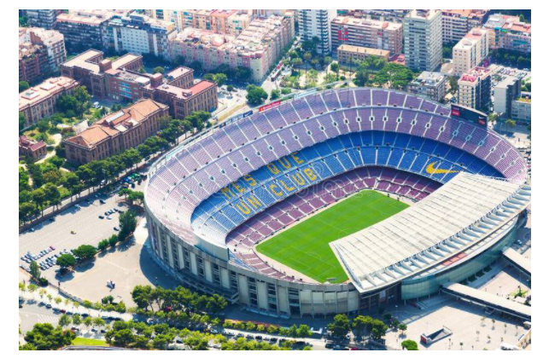
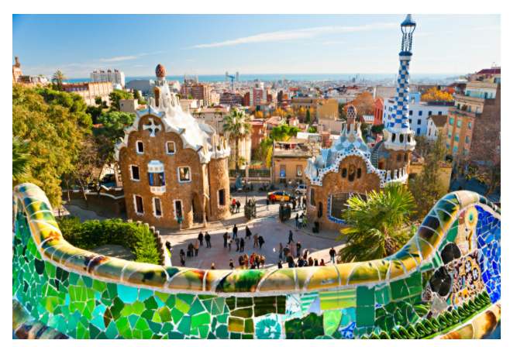

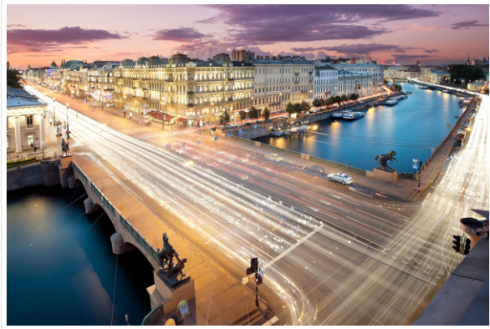




2
Đô thị hóa
Xanh-Pê-tec-pua
Mat-xcơ-va
Luân-Đôn
Pa-ri
Nói đến tên Barcelona (Tây Ban Nha), nhiều người nghĩ ngay tới Câu lạc bộ bóng đá nổi tiếng thế giới Barcelona .Ít ai biết rằng Barcelona còn là một trong 10 thành phố xinh đẹp nhất thế giới, trung tâm văn hóa nghệ thuật, trung tâm tài chính lớn của khu vực Địa Trung Hải
Bac-xê-lô-na
Ma-đrit
Thành phố lớn thứ hai ở Nga, St.Petersburg được mệnh danh là thủ đô văn hóa của Nga
Madrid là thủ đô và là thành phố lớn nhất của Tây Ban Nha. Madrid là thành phố lớn thứ ba trong Liên minh châu Âu, sau Luân Đôn và Berlin
Luân Đôn là thủ đô kiêm thành phố lớn nhất nước Anh ,cùng với Thành phố New York là hai trung tâm kinh tế-tài chính lớn nhất thế giới
Hình 1.Bản đồ tỉ lệ dân đô thị và một số đô thị ở Châu Âu

Slide 34
3
Di cư
DIỄN TẢ TỪ
- 4 nhóm đọc nhanh mục 3 SGK trong 3 phút. Hết thời gian, cả lớp đóng sách vở. GV viết những từ khóa về DI CƯ châu Âu lên bảng. Sau đó yêu cầu các nhóm diễn tả những từ khóa trên vào giấy A3 (trong 3 phút), trong câu diễn tả phải chứa từ khóa và phải liên quan đến kiến thức của bài học.
Ví dụ: từ “già” nhóm có thể diễn tả bằng các cách sau:
+ Dân cư châu Âu đang già đi.
+ Châu Âu có dân số già.
+ Tỉ lệ người già ở châu Âu ngày càng tăng.
+ Dân số châu Âu có xu hướng già đi.
Notes:
Tác giả biên soạn: :Lê Thị Chinh: Zalo: 0982276629. Fb:https://www.facebook.com/ti.gon.566. Nhóm chia sẻ tài liệu:https://www.facebook.com/groups/1448467355535530. Mong nhận được sự phản hồi,góp ý từ quý thầy cô để bộ giáo án được hoàn thiện. Trân trọng!

Slide 35

3
Di cư
DIỄN TẢ TỪ
TỪ KHÓA
Ơ-rô – pê- ô-it | Nhập cư
82 triệu người | Di cư
Notes:
Tác giả biên soạn: :Lê Thị Chinh: Zalo: 0982276629. Fb:https://www.facebook.com/ti.gon.566. Nhóm chia sẻ tài liệu:https://www.facebook.com/groups/1448467355535530. Mong nhận được sự phản hồi,góp ý từ quý thầy cô để bộ giáo án được hoàn thiện. Trân trọng!

Slide 36
3
Di cư
+ Người Ơ-rô-pê-rô-it sinh sống trên lãnh thổ Châu Âu từ rất sớm.
+ Từ cuối thế kỉ XIX đầu thế kỉ XX số lượng người nhập cư vào Châu Âu ngày càng nhiều.
+ Năm 2019, Châu Âu tiếp nhận khoảng 82 triệu người di cư quốc tế.
+ Nhập cư là một trong những nguyên nhân khiến Châu Âu là chậu lục đông dân từ thời cổ đại
+ Do nhu cầu về nguồn lao động và tìm kiếm việc làm nên di cư trong nội bộ Châu Âu ngày càng tăng.
Notes:
Bước 3: Hết thời gian, các nhóm dán sản phẩm lên bảng. GV gọi đại diện từng nhóm lên đọc kết quả.
- Bước 4: GV nhận xét và chốt lại kiến thức: Những từ khóa mà các em vừa diễn tả cũng chính là đặc điểm di cư ở châu Âu, là nội dung chính của phần 3

Slide 37
Nhiệm vụ:
Tổ1: Tìm hiểu về bảo vệ môi trường không khí Châu Âu
Tổ 2: Tìm hiểu về bảo vệ môi trường nước Châu Âu
T ổ 3: Tìm hiểu về vấn đề bảo vệ đa dạng sinh học Châu Âu
T ổ 4: Tìm hiểu về vấn đề ứng phó với biến đổi khí hậu Châu Âu
H ình thức trình bày: P owerpoint, v ẽ tranh, S ơ đồ tư duy,…..

Slide 38
3
Di cư
Nhập cư ảnh hưởng
như thế nào đến kinh tế- xã hội Châu Âu?
Notes:
Nhập cư là cơ hội hay gánh nặng cho Châu Âu?

Slide 39
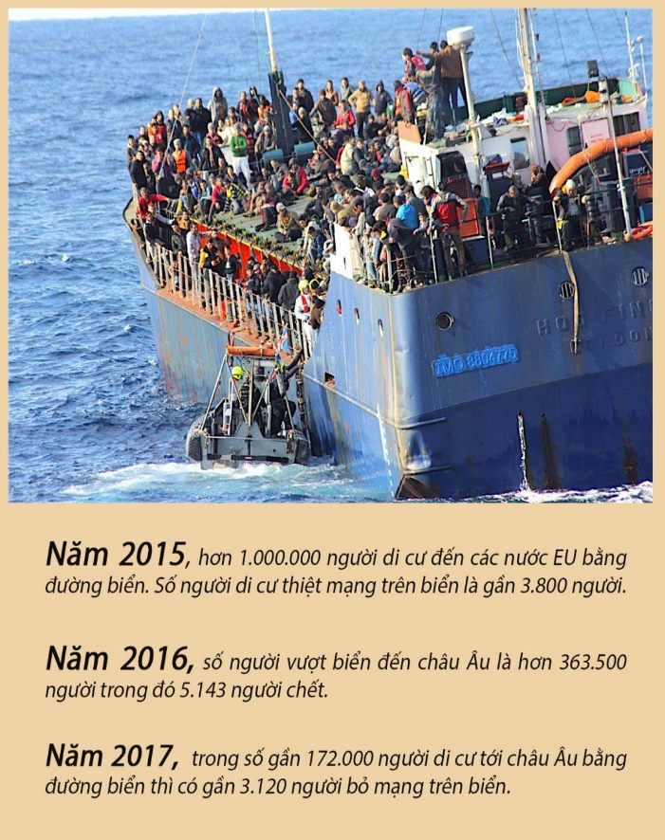

Notes:
Theo số liệu từ Ủy ban Liên hợp quốc vể người tị nạn (UNHCR), chỉ tính riêng sáu tháng đầu năm 2015, đã có 137 000 ngưừi tị nạn và di cư cố gắng vào EU, tăng 83% so với cùng kì năm 2014. Phần lớn người di cư, tị nạn đến từ Xi-ri, I-rắc, Áp-ga-ni-xtan (là những quốc gia bị ảnh hưởng bởi chiến tranh). Đối với một số người, cuộc hành trình này sẽ là chuyến đi cuối cùng của họ. Hàng nghìn người đã thiệt mạng hoặc mất tích kể từ năm 2015. Năm 2018, hơn 138 000 người đã cố gắng đến châu Âu bằng đường biển, hơn 2 000 người trong số họ đã bị chết đuối.

Slide 40

LUYỆN TẬP
VÀ VẬN DỤNG

Slide 41
LUYỆN TẬP
HƯỚNG DẪN VẼ BIỂU ĐỒ TRÒN
Quan sát các bước hướng dẫn của GV
Thực hành từng bước
Hoàn thiện sản phẩm, chấm điểm

Slide 42
CÁC BƯỚC VẼ BIỂU ĐỒ TRÒN
Bước 1. Xác định loại biểu đồ cần vẽ: Với số liệu là tỷ lệ (%) của cơ cấu kinh tế, tổng là (100%) như đầu bài ra ta nên chọn kiểu biểu đồ hình tròn.
Bước 2. Chuyển đổi bảng số liệu từ độ sang góc. (100% = 360⁰ ➔ 1% = 3,6⁰)
Năm | 0-14 tuổi | 15-64 tuổi | Từ 65 tuổi trở lên
1990 | 73,8⁰ | 240,8⁰ | 45,4⁰
2020 | 58,0⁰ | 233,3⁰ | 68,7⁰

Slide 43
Bước 3. Quay hai đường tròn bằng nhau (2m(như sau):
(Mỗi đường tròn tương ứng cho biểu đồ cơ cấu nhóm tuổi theo năm)
Bước 4. Từ tâm đường tròn kẻ một đường tới đường tròn cắt đường tròn (ở vị trí 12 giờ) của đồng hồ:
Biểu đồ: Cơ cấu theo nhóm tuổi của châu Âu năm 1990
Biểu đồ: Cơ cấu theo nhóm tuổi của châu Âu năm 2020
Bước 5. Thể hiện các nhóm tuổi trên biểu đồ.

Slide 44
Ví dụ: vẽ cơ cấu nhóm tuổi từ 0 -14 tuổi
Vị trí 0⁰ của thước đo độ
Vị trí 73,8⁰ của thước đo độ
Vị trí tâm của thước đo độ
Biểu đồ: Cơ cấu theo nhóm tuổi của châu Âu năm 1990

Slide 45
Tương tự ta có thể vẽ các nhóm tuổi còn lại.
Bước 6:
Sau khi vẽ xong tiến hành tô màu hoặc ký hiệu, chú thích và điền tên biểu đồ.
(Lưu ý các khu vực kinh tế giống nhau tô màu hoặc ký hiệu giống nhau và giống với chú thích) cụ thể như sau.
Vị trí 240,8 của thước đo độ
Nhóm 65 tuổi trở lên
Vị trí 0⁰ của thước đo độ
Nhóm 0-14 tuổi
Vị trí tâm của thước đo độ
Nhóm
15 – 64 tuổi
Biểu đồ: Cơ cấu theo nhóm tuổi của châu Âu năm 1990

Slide 46
SẢN PHẨM HOÀN THIỆN
Biểu đồ: Cơ cấu theo nhóm tuổi của châu Âu năm 1990
Biểu đồ: Cơ cấu theo nhóm tuổi của châu Âu năm 2020
Chú giải:

Slide 47
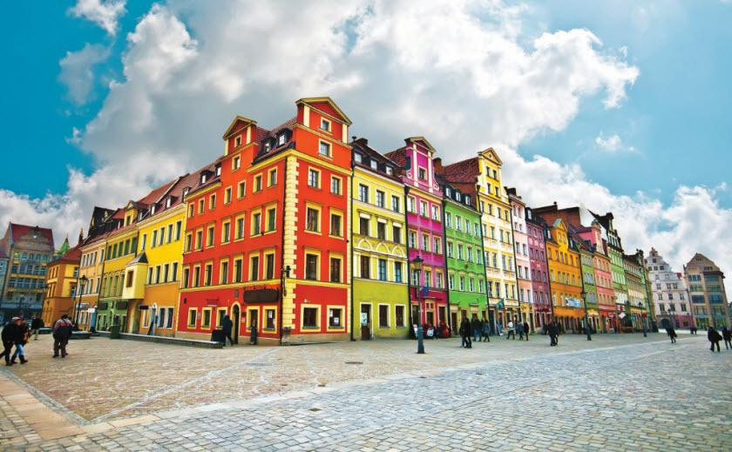
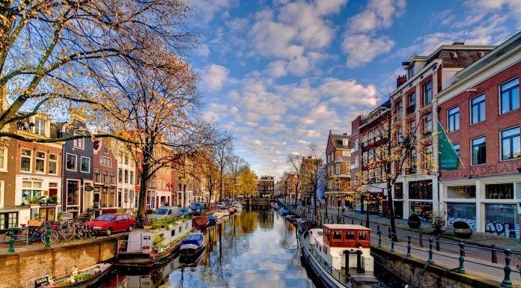

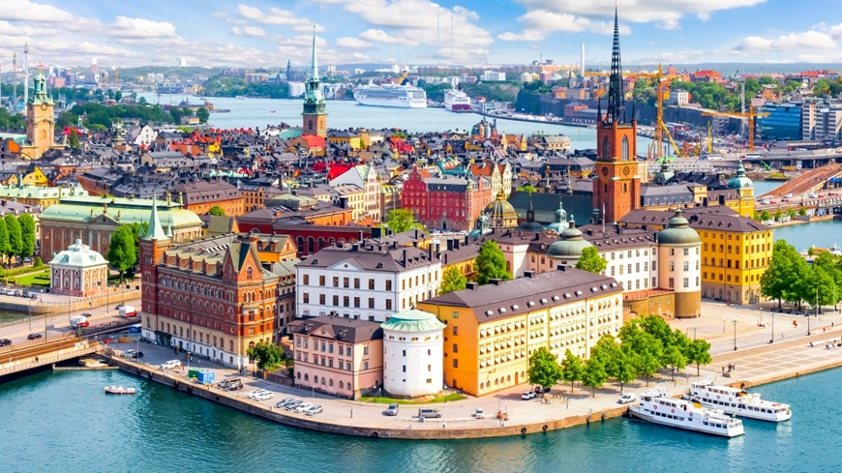
TIẾT 2:
TÌM HIỂU VỀ CHÂU ÂU
(Đặc điểm dân cư
xã hội Châu Âu)
Notes:
Tác giả biên soạn: :Lê Thị Chinh: Zalo: 0982276629. Fb:https://www.facebook.com/ti.gon.566. Nhóm chia sẻ tài liệu:https://www.facebook.com/groups/1448467355535530. Mong nhận được sự phản hồi,góp ý từ quý thầy cô để bộ giáo án được hoàn thiện. Trân trọng!

Slide 48
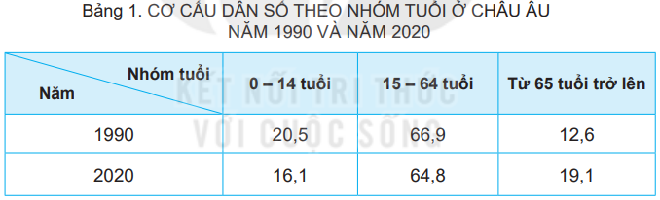
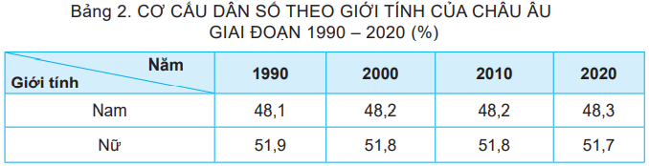
1
Cơ cấu dân cư
Nhiệm vụ 1: Đọc thông tin mục 1 và khai thác bảng số liệu 1,2 (sgk) hãy phân tích cơ cấu dân số Châu Âu?
Notes:
Tác giả biên soạn: :Lê Thị Chinh: Zalo: 0982276629. Fb:https://www.facebook.com/ti.gon.566. Nhóm chia sẻ tài liệu:https://www.facebook.com/groups/1448467355535530. Mong nhận được sự phản hồi,góp ý từ quý thầy cô để bộ giáo án được hoàn thiện. Trân trọng!

Slide 49
1
Cơ cấu dân cư
- Số dân 747 triệu người (2020): Đứng thứ 4 thế giới
Cơ cấu dân số già: tỉ lệ gia tăng tự nhiên âm. => thiếu hụt lao động.
=> Giải pháp: dùng các biện pháp thu hút lao động bên ngoài, khuyến khích sinh đẻ, kéo dài tuổi lao động
- Mất cân bằng giới tính: Cơ cấu dân số theo giới tính nữ nhiều hơn nam
- Dân cư châu Âu có trình độ học vấn cao: Tỉ lệ nhập học các cấp cao: 83%. Năm 2020, số năm đi học bình quân của người trên 25 tuổi là 11,8 năm- cao nhất thế giới.
Notes:
Tác giả biên soạn: :Lê Thị Chinh: Zalo: 0982276629. Fb:https://www.facebook.com/ti.gon.566. Nhóm chia sẻ tài liệu:https://www.facebook.com/groups/1448467355535530. Mong nhận được sự phản hồi,góp ý từ quý thầy cô để bộ giáo án được hoàn thiện. Trân trọng!

Slide 50
2
Đô thị hóa
Đọc thông tin mục 2 và hình 1 cho biết :
Các đặc điểm của đô thị hóa ở Châu Âu?
Kể tên các đô thị từ 5 triệu dân trở lên
Bản đồ tỉ lệ dân đô thị và một số đô thị ở Châu Âu
Notes:
Tác giả biên soạn: :Lê Thị Chinh: Zalo: 0982276629. Fb:https://www.facebook.com/ti.gon.566. Nhóm chia sẻ tài liệu:https://www.facebook.com/groups/1448467355535530. Mong nhận được sự phản hồi,góp ý từ quý thầy cô để bộ giáo án được hoàn thiện. Trân trọng!

Slide 51
2
Đô thị hóa
ĐTH diễn ra sớm: cuối thế kỉ XIX
Mức độ ĐTH cao: có khoảng 75% dân số sống
trong các đô thị và hơn 50 thành phố trên 1 triệu dân
Đô thị hóa nông thôn phát triển
Notes:
Tác giả biên soạn: :Lê Thị Chinh: Zalo: 0982276629. Fb:https://www.facebook.com/ti.gon.566. Nhóm chia sẻ tài liệu:https://www.facebook.com/groups/1448467355535530. Mong nhận được sự phản hồi,góp ý từ quý thầy cô để bộ giáo án được hoàn thiện. Trân trọng!

Slide 52
3
Di cư
Đọc thông tin trong mục 3, cho biết đặc điểm di cư ở Châu Âu.
Notes:
Nhập cư là cơ hội hay gánh nặng cho Châu Âu?

Slide 53
3
Di cư
Dân cư châu Âu phần lớn thuộc chủng tộc Ơ-rô-pê-ô-it.
Châu Âu là khu vực nhập cư lớn. Năm 2019, châu Âu đã tiếp nhận khoảng 82 triệu người di cư quốc tế.
Việc di cư dân số trong nội bộ châu Âu ngày càng tăng => ảnh hưởng đến dân số của quốc gia.
Notes:
Nhập cư là cơ hội hay gánh nặng cho Châu Âu?

Slide 54
NHANH NHƯ CHỚP
Notes:
Tác giả biên soạn: :Lê Thị Chinh: Zalo: 0982276629. Fb:https://www.facebook.com/ti.gon.566. Nhóm chia sẻ tài liệu:https://www.facebook.com/groups/1448467355535530. Mong nhận được sự phản hồi,góp ý từ quý thầy cô để bộ giáo án được hoàn thiện. Trân trọng!
54

Slide 55
Dân cư Châu Âu chủ yếu thuộc chủng tộc nào?
Câu 1
Ơ-rô-pê-rô-it
0
5
1
3
4
6
7
8
Hết giờ
2
10
9

Slide 56
Năm 2019, có bao nhiêu triệu người di cư quốc tế tới Châu Âu?
Câu 2
82 triệu người
0
5
1
3
4
6
7
8
Hết giờ
2
10
9

Slide 57
Quy mô dân số Châu Âu năm 2020 là
Câu 3
747 triệu người
0
5
1
3
4
6
7
8
Hết giờ
2
10
9

Slide 58
Những đô thị có số dân từ 10 triệu dân trở lên?
Câu 4
Pa-ri và Mat-xcơ-va
0
5
1
3
4
6
7
8
Hết giờ
2
10
9
Notes:
. “

Slide 59
Năm 2020, cơ cấu dân số theo giới tính nữ ở Châu Âu là:
Câu 5
51.7%
0
5
1
3
4
6
7
8
Hết giờ
2
10
9
Notes:
. “

Slide 60
LUYỆN TẬP
HƯỚNG DẪN VẼ BIỂU ĐỒ TRÒN
Quan sát các bước hướng dẫn của GV
Thực hành từng bước
Hoàn thiện sản phẩm, chấm điểm

Slide 61
CHUYÊN GIA BIỂU ĐỒ
Dựa vào bảng 1(trang 101) vẽ biểu đồ tròn thể hiện cơ cấu dân số theo nhóm tuổi ở Châu Âu năm 1990 và năm 2020.Nêu nhận xét?
Bảng 1. Cơ cấu dân số theo nhóm tuổi ở Châu Âu năm 1990 và năm 2020
Nhóm tuổi
0-14 tuổi
15- 64 tuổi
65 tuổi trở lên
Năm
1990
20.5
66.9
12.6
2020
16.1
64.8
19.1
Notes:
Tác giả biên soạn: :Lê Thị Chinh: Zalo: 0982276629. Fb:https://www.facebook.com/ti.gon.566. Nhóm chia sẻ tài liệu:https://www.facebook.com/groups/1448467355535530. Mong nhận được sự phản hồi,góp ý từ quý thầy cô để bộ giáo án được hoàn thiện. Trân trọng!

Slide 62
CÁC BƯỚC VẼ BIỂU ĐỒ TRÒN
Bước 1. Xác định loại biểu đồ cần vẽ: Với số liệu là tỷ lệ (%) của cơ cấu kinh tế, tổng là (100%) như đầu bài ra ta nên chọn kiểu biểu đồ hình tròn.
Bước 2. Chuyển đổi bảng số liệu từ độ sang góc. (100% = 360⁰ ➔ 1% = 3,6⁰)
Năm | 0-14 tuổi | 15-64 tuổi | Từ 65 tuổi trở lên
1990 | 73,8⁰ | 240,8⁰ | 45,4⁰
2020 | 58,0⁰ | 233,3⁰ | 68,7⁰

Slide 63
Bước 3. Quay hai đường tròn bằng nhau (2m(như sau):
(Mỗi đường tròn tương ứng cho biểu đồ cơ cấu nhóm tuổi theo năm)
Bước 4. Từ tâm đường tròn kẻ một đường tới đường tròn cắt đường tròn (ở vị trí 12 giờ) của đồng hồ:
Biểu đồ: Cơ cấu theo nhóm tuổi của châu Âu năm 1990
Biểu đồ: Cơ cấu theo nhóm tuổi của châu Âu năm 2020
Bước 5. Thể hiện các nhóm tuổi trên biểu đồ.

Slide 64
Ví dụ: vẽ cơ cấu nhóm tuổi từ 0 -14 tuổi
Vị trí 0⁰ của thước đo độ
Vị trí 73,8⁰ của thước đo độ
Vị trí tâm của thước đo độ
Biểu đồ: Cơ cấu theo nhóm tuổi của châu Âu năm 1990

Slide 65
Tương tự ta có thể vẽ các nhóm tuổi còn lại.
Bước 6:
Sau khi vẽ xong tiến hành tô màu hoặc ký hiệu, chú thích và điền tên biểu đồ.
(Lưu ý các khu vực kinh tế giống nhau tô màu hoặc ký hiệu giống nhau và giống với chú thích) cụ thể như sau.
Vị trí 240,8 của thước đo độ
Nhóm 65 tuổi trở lên
Vị trí 0⁰ của thước đo độ
Nhóm 0-14 tuổi
Vị trí tâm của thước đo độ
Nhóm
15 – 64 tuổi
Biểu đồ: Cơ cấu theo nhóm tuổi của châu Âu năm 1990

Slide 66
SẢN PHẨM HOÀN THIỆN
Biểu đồ: Cơ cấu theo nhóm tuổi của châu Âu năm 1990
Biểu đồ: Cơ cấu theo nhóm tuổi của châu Âu năm 2020
Chú giải:

Slide 67
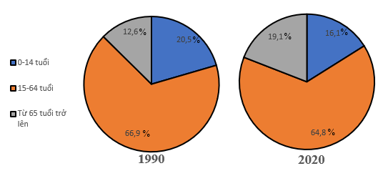
Biểu đồ cơ cấu dân số theo nhóm tuổi ở châu Âu giai đoạn năm 1990 – 2020 (%)
Notes:
Tác giả biên soạn: :Lê Thị Chinh: Zalo: 0982276629. Fb:https://www.facebook.com/ti.gon.566. Nhóm chia sẻ tài liệu:https://www.facebook.com/groups/1448467355535530. Mong nhận được sự phản hồi,góp ý từ quý thầy cô để bộ giáo án được hoàn thiện. Trân trọng!

Slide 68


THỬ THÁCH CHO EM
Tại sao nhiều quốc gia ở châu Âu khuyến khích các cặp vợ chồng sinh thêm con? Liên hệ với Việt Nam?
Notes:
Dân số già gây ra nhiều hậu quả kinh tế xã hội ở châu Âu như:
- Thiếu lao động.
- Chi phí phúc lợi cho người già rất lớn (quỹ nuôi dưỡng chăm sóc người cao tuổi, trả lương hưu đảm bảo đời sống, các phúc lợi xã hội, bảo hiểm y tế,...).

Slide 69
THỬ THÁCH CHO EM
Sưu tầm những hình ảnh về các đô thị ở Châu Âu (Mát-x cơ-va, Pari,Luân Đôn…) và viết khoảng đoạn văn giới thiệu về một trong các đô thị đó?
Notes:
Tác giả biên soạn: :Lê Thị Chinh: Zalo: 0982276629. Fb:https://www.facebook.com/ti.gon.566. Nhóm chia sẻ tài liệu:https://www.facebook.com/groups/1448467355535530. Mong nhận được sự phản hồi,góp ý từ quý thầy cô để bộ giáo án được hoàn thiện. Trân trọng!

Slide 70

1
Xem lại bài đã học
Dặn dò
2
Về nhà …
3
Chuẩn bị bài ……..
Notes:
Hoàn thành bài nào GV linh động viết vào nhé

Slide 71

Notes:
Tác giả biên soạn: :Lê Thị Chinh: Zalo: 0982276629. Fb:https://www.facebook.com/ti.gon.566. Nhóm chia sẻ tài liệu:https://www.facebook.com/groups/1448467355535530. Mong nhận được sự phản hồi,góp ý từ quý thầy cô để bộ giáo án được hoàn thiện. Trân trọng!

